Slide 1
A Exploração e Produção de Gás Natural no Brasil
12ª Rodada de Licitações de Blocos Exploratórios
Senado Federal - agosto/2013
Silvio Jablonski
Chefe de Gabinete

Slide 2
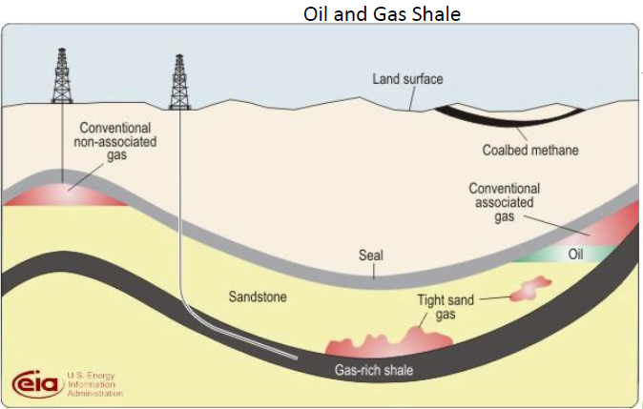
Definições
Gás convencional
Gás não convencional

Slide 3
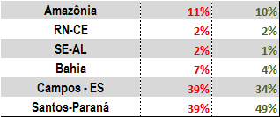
Gás natural convencional
Reservas Gás Natural
Provada – 459 Bm³ (16 tcf)
Total – 918 Bm³ (32 tcf)
Produção – 70,6 MM m³/d
Reinjeção – 9,6 MM m³/d
Queima/perdas – 3,9 MM m³/d
Consumo (E&P, transporte) – 17,2 MM m³/d
Oferta interna – 39,9 MM m³/d
Consumo – 75,7 MM m³/d
Importação – 36,0 MM m³/d
Participação GN nacional – 53,0%
Gás Associado – 72% a 77%
Gás não Associado – 28% a 23%
Fonte: ANP / MME, 2012

Slide 4
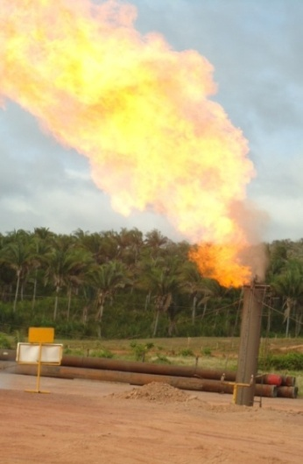
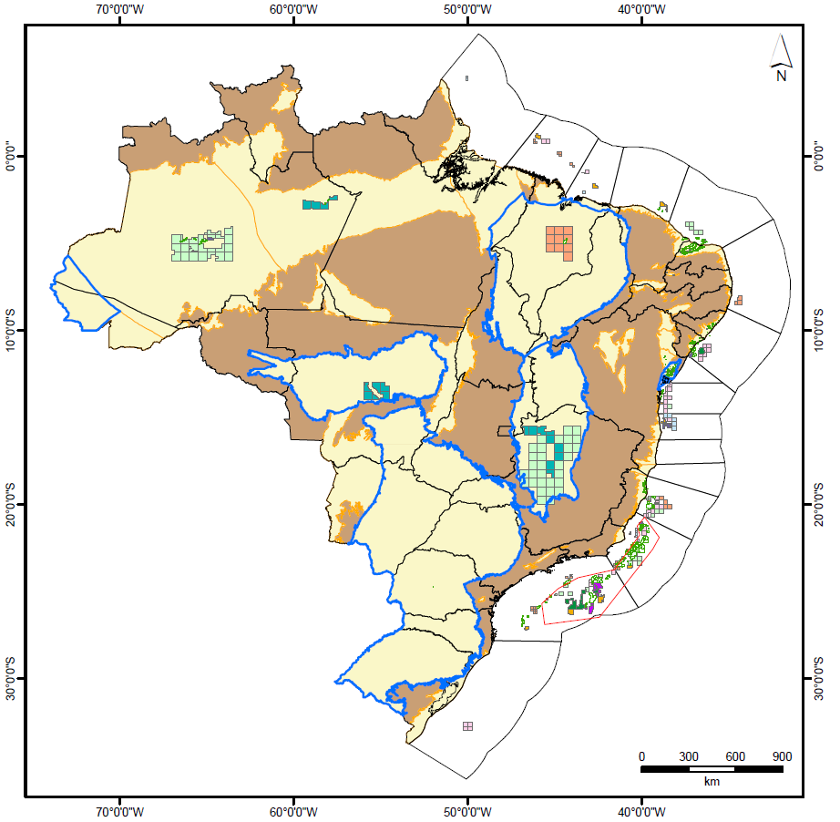
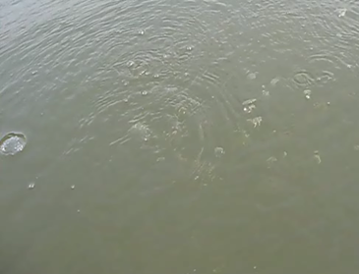
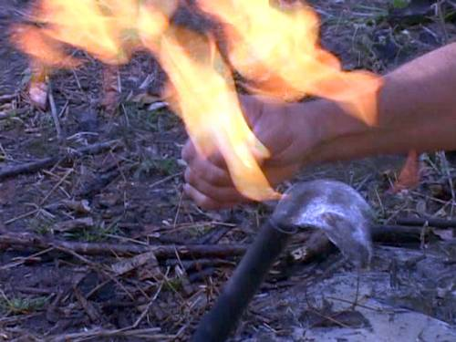
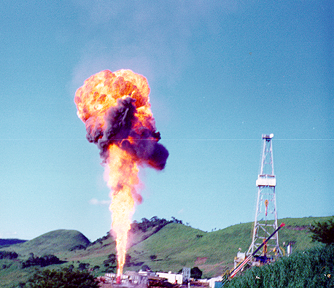
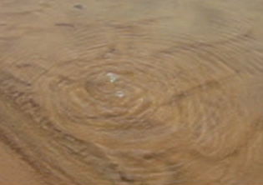
Gás natural convencional
Indícios e oportunidades
  29 bacias sedimentares principais
  ~ 7,5 milhões de km²
4,5% sob concessão
Bacia do Parnaíba
Parque dos Gaviões
Bacia do Parecis
Rio Teles Pires
Campos em produção/desenvolvimento na Bacia do Parnaíba
Bacia do São Francisco
Bacia do Paraná
Campo de Barra Bonita
Queima de gás em Buritizeiro
Exsudação de Remanso do Fogo, Rio Paracatu

Slide 5
Gás natural não convencional
Análogos para o Brasil
Barnett Shale – Estados Unidos
Reservas - 30 TCF em 1.200 km³ de rocha
Profundidade média: 1.500 a 2.400 m
Brasil
Parnaíba – 64 TCF
Parecis – 124 TCF
Recôncavo – 20 TCF
Paraná – 226 TCF* (U.S. Energy Information Administration/2011)

Slide 6
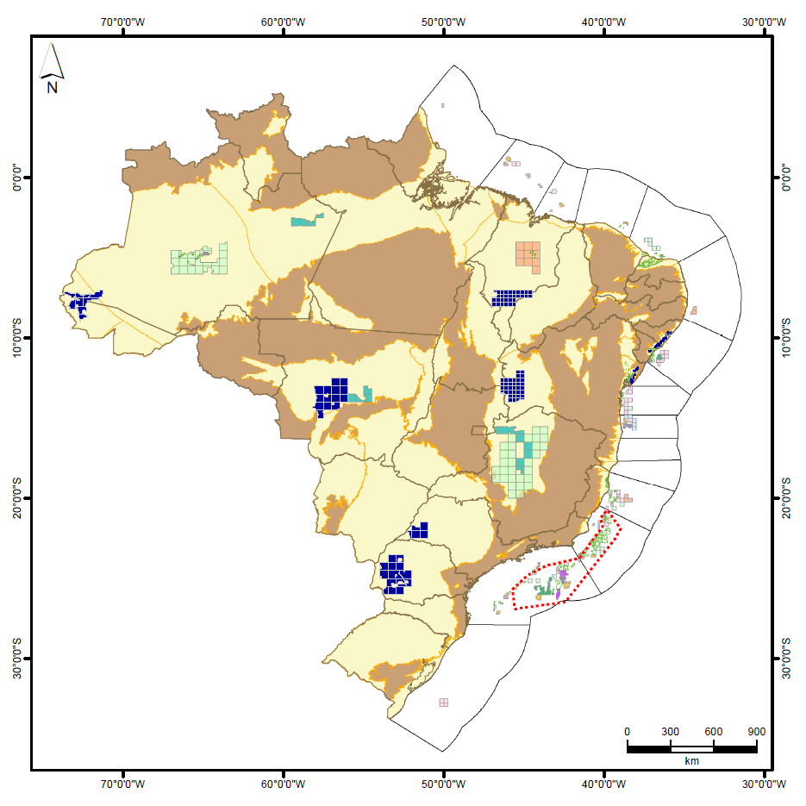
12ª Rodada - Gás Natural em terra
(Novembro 2013)
240 blocos
240 blocks
Bacia | Estado | Área (km²)
Acre | AC, AM | 19.719
Paraná | PR, SP | 49.362
Parecis | MT | 41.431
Parnaíba | MA, PI, TO | 23.462
Recôncavo | BA | 1.452
São Francisco | BA, GO, TO | 26.060
Sergipe-Alagoas | AL, SE | 2.419
Área total: 163.905 km²
12ª Rodada

Slide 7
Gás não convencional
Características e impactos

Slide 8
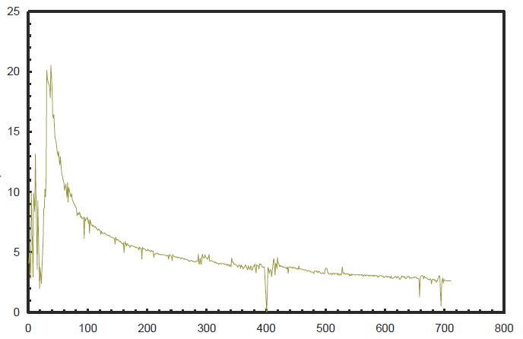
Gás não convencional
Características
Poços direcionais horizontais;
Fraturamento hidráulico;
Vazão declinante;
Perfurações sucessivas.
Vazão diária
1 ano
1,5 ano
Tempo (dias)

Slide 9
Gás não convencional uso da água
Quanta água é necessária?
10 a 20 mil m³ por poço;
Estados Unidos - a água para as atividades relacionadas ao gás não convencional corresponde a menos de 1% do total utilizado para todos os demais usos, em cada área considerada.
A água pode ser recuperada?
A recuperação varia de 10% a 70% da água utilizada;
O reuso da água, no próprio processo de fraturamento, varia entre 20 a 100% do volume de “água produzida”;
O restante é reinjetado em poços dedicados ou acumulado em áreas de rejeitos e removido para disposição correta.

Slide 10
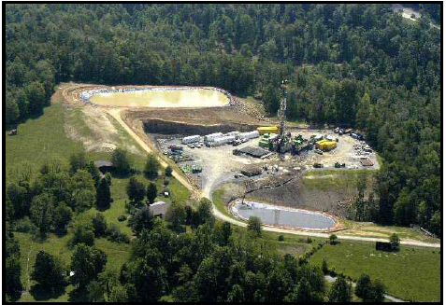
Gás não convencional uso da água

Slide 11
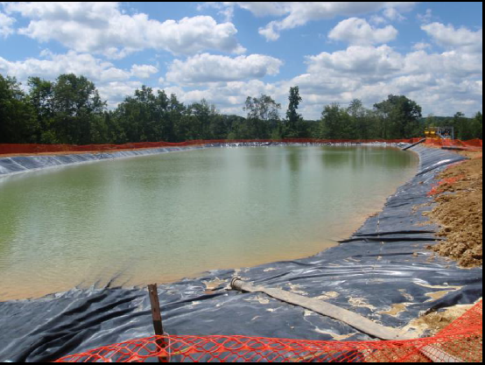
Gás não convencional uso da água

Slide 12
Gás não convencional uso da água
água (90%)
areia e argila adicionadas (9,5%)
compostos orgânicos adicionados ao fluido de perfuração (0,5%) para evitar a corrosão, reduzir a fricção, etc.
componentes inorgânicos da formação

Slide 13
Gás não convencional contaminação da água
Qual o risco de contaminação de aquíferos, a partir da água que permanece nas fraturas?
A distância entre as fraturas e os aquíferos é de cerca de 1.000 a 3.000 m; inclui múltiplas camadas de rocha impermeável;
A própria barreira de rocha selante que garante a existência do reservatório e impede a perda do óleo e do gás ao longo das eras geológicas também atua como barreira para migrações verticais do fluido para os aquíferos;
As microfraturas se estendem, em geral, a 180 m na vertical;
Tubulações de aço e a cimentação impedem que a água produzida, gás ou óleo se comuniquem com os aquíferos próximos à superfície.

Slide 14
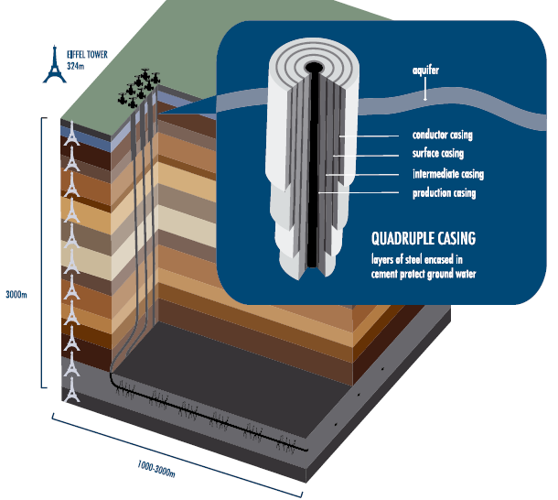
Gás não convencional contaminação da água

Slide 15
Gás não convencional impactos – abalos sísmicos
Qual o risco da indução de atividade sísmica?
O fraturamento hidráulico produz abalos extremamente reduzidos (0.8, na escala Richter, registrada apenas por instrumentos);
Tem caráter temporário, com duração de algumas horas;
Apenas a coincidência de ativação de falhas preexistentes pode produzir abalos mais perceptíveis.

Slide 16
Gás não convencional
Licenciamento ambiental
Questões a serem tratadas no licenciamento ambiental
Lei Complementar 140/2011
Art 8º - Licenciamento ambiental a cargo do Estado
Art 7º São ações administrativas da União:
XIV - promover o licenciamento ambiental de empreendimentos e atividades:
.....h) que atendam tipologia estabelecida por ato do Poder Executivo, a partir de proposição da Comissão Tripartite Nacional, assegurada a participação de um membro do Conselho Nacional do Meio Ambiente (Conama), e considerados os critérios de porte, potencial poluidor e natureza da atividade ou empreendimento.

Slide 17
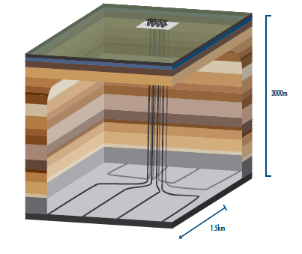
Gás não convencional
Problema ou solução?
Desde 1940, o fraturamento hidráulico já foi utilizado em mais de dois milhões de poços, em escala mundial, sem evidência de contaminação de reservatórios de água potável.
(OGP - International Oil and Gas Producers Association).
Poços perfurados nos Estados Unidos para gás não convencional em anos recentes
Poços múltiplos

Slide 18
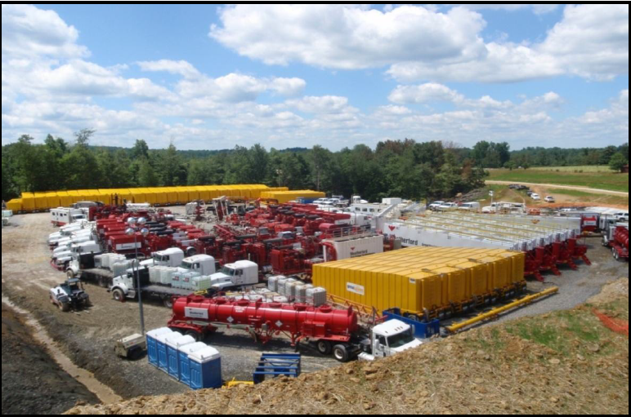
Gás não convencional
Aceitação pela comunidade

Slide 19
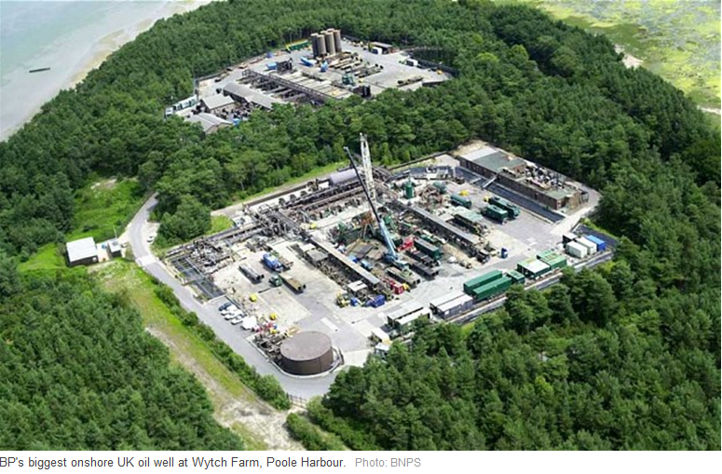
Gás não convencional
Aceitação pela comunidade

Slide 20
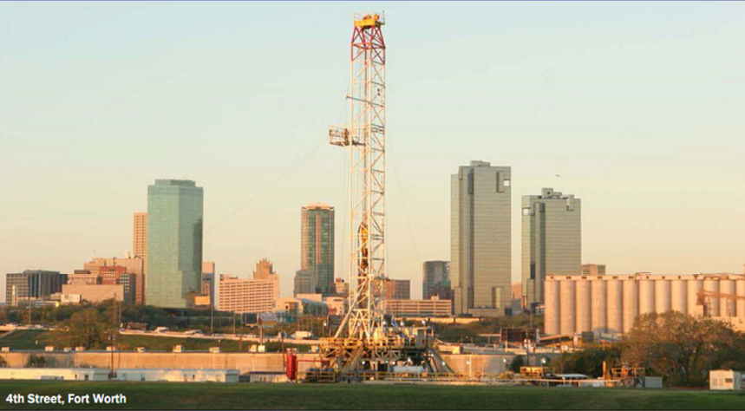
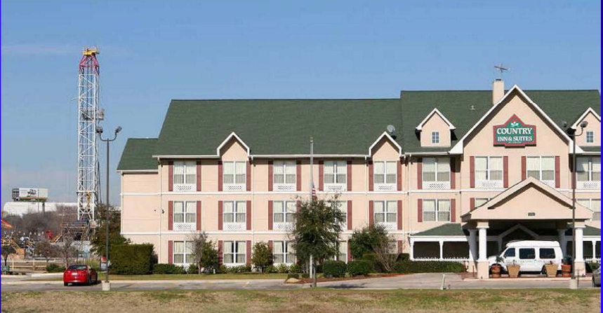
Gás não convencional
Aceitação pela comunidade
Fonte: GEE-UFRJ

Slide 21
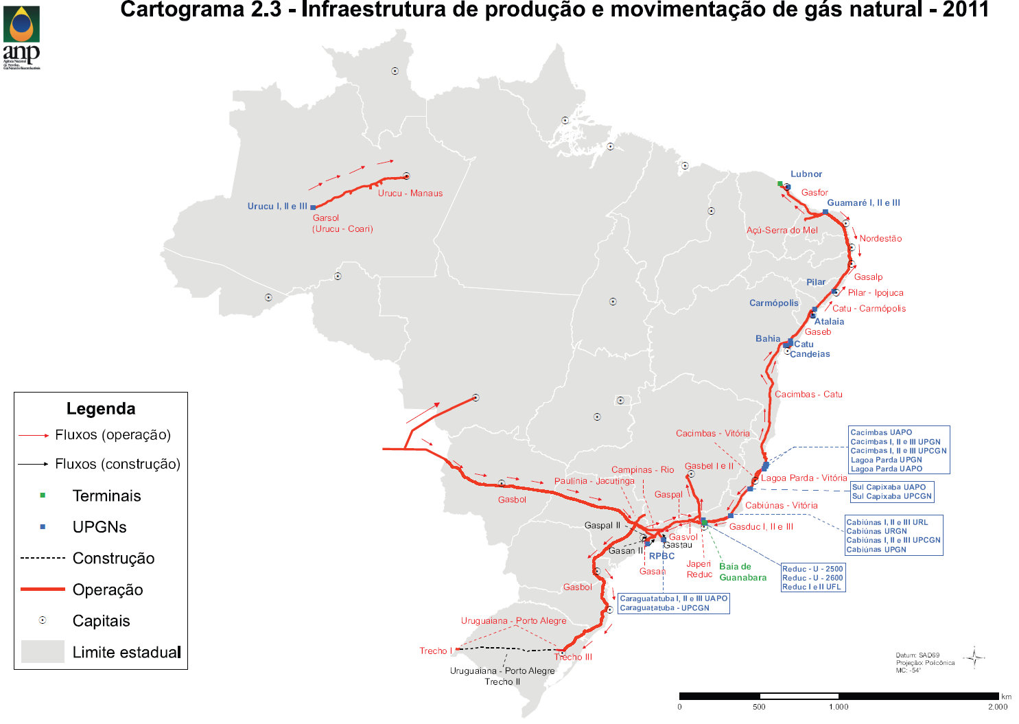
Infraestrutura x Bacias promissoras
Fonte: Anuário Estatístico da ANP, 2012

Slide 22
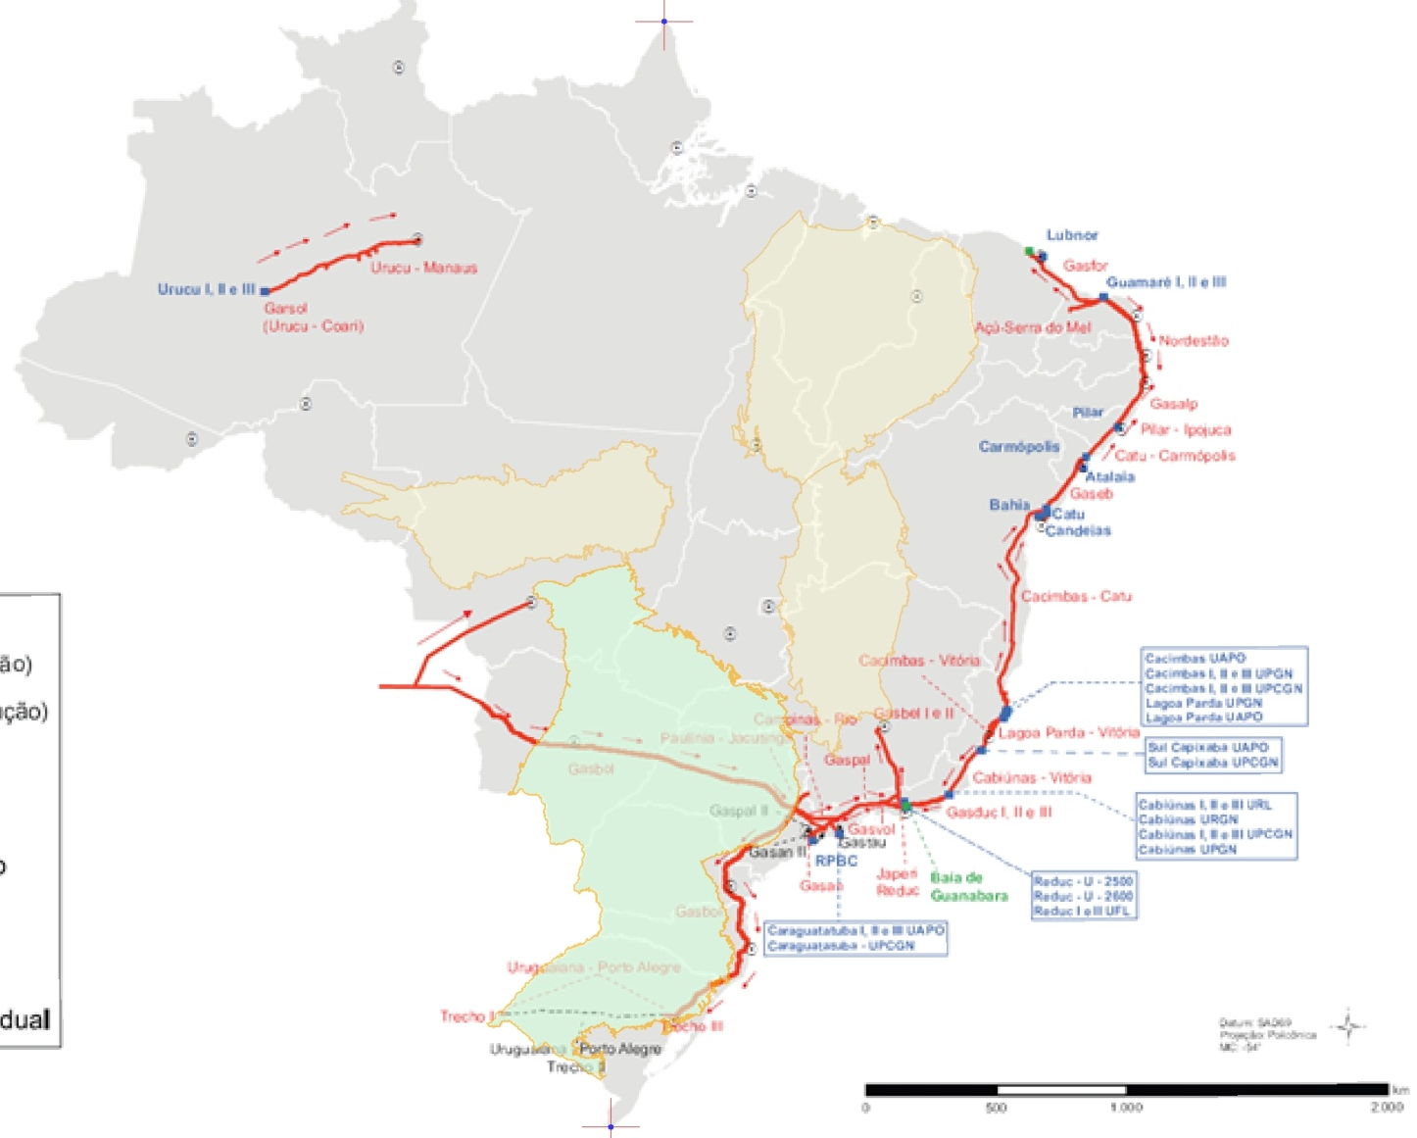
Infraestrutura x Bacias promissoras
Parnaíba
Parecis
São Francisco
Paraná
Fonte: Anuário Estatístico da ANP, 2012

Slide 23
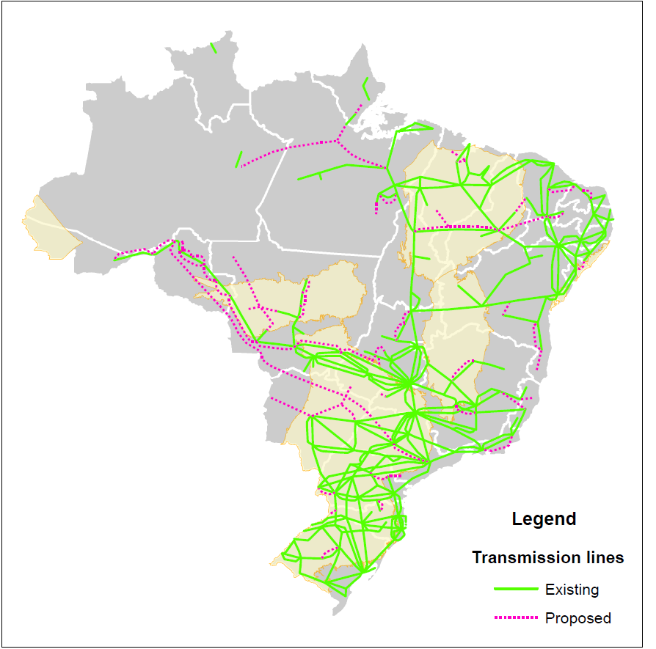
Linhas de Transmissão vs.
Bacias Promissoras
Legenda
Linhas de transmissão
Existentes
Fonte: http://sigel.aneel.gov.br/
Propostas

Slide 24
Considerações finais
O conhecimento geológico das bacias sedimentares terrestres no Brasil ainda é insuficiente;
A 12ª Rodada de Licitações da ANP tem por objetivo o gás natural, tanto convencional, quanto não convencional, e permitirá ampliar significativamente o conhecimento do real potencial para a sua exploração e produção no país (exigência contratual de perfuração de pelo menos um poço até a “rocha geradora”);
O gás não convencional oferece uma oportunidade de produção de energia, para a qual já se dispõe de tecnologia e procedimentos adequados em escala internacional (hoje, 46% da produção de gás natural nos Estados Unidos provêm de jazidas não convencionais).
Caso o gás natural venha a ser encontrado em grande quantidade certamente haverá impacto no patamar de preço.

Slide 25
Agência Nacional do Petróleo, Gás Natural e Biocombustíveis – ANP
Av. Rio Branco, 65
21º andar
tel. 21 2112-8104
www.anp.gov.br

